Slide 1
第十一 讲 无穷级数
1°正项级数审敛
方法:
(1)利用定义
(2)利用级数的性质(运算性质,级数收敛的必要条件)
(3)利用比较判别法
(4)利用比较判别法的极限形式
(5)利用达朗贝尔判别法
(6)利用柯西判别法
(7)利用积分判别法
(8)利用正项级数收敛的充要条件

Slide 2
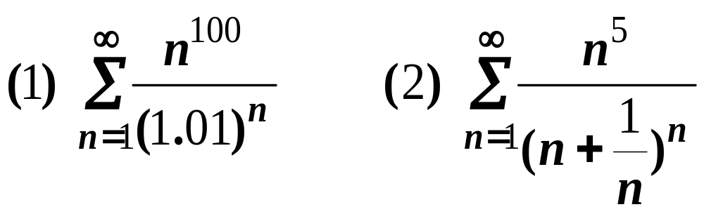
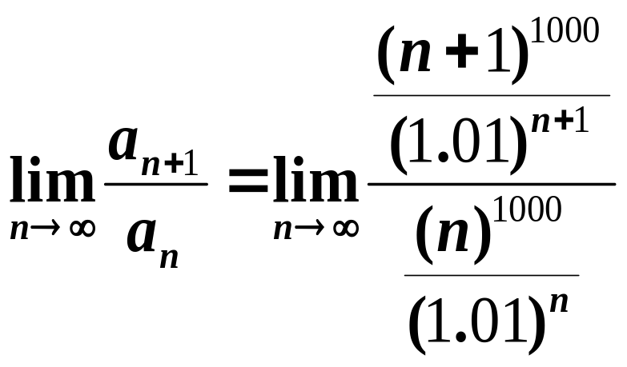
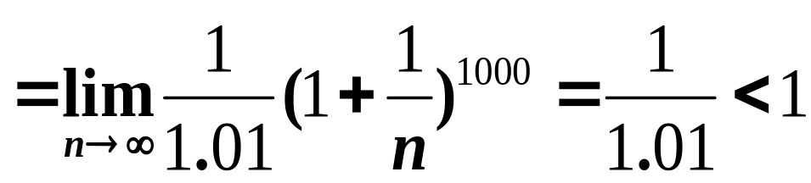
例1 (练习二十/四(1)(4))
判别级数
的敛散性
解
(1)
根据达朗贝尔判别法知原级数收敛

Slide 3
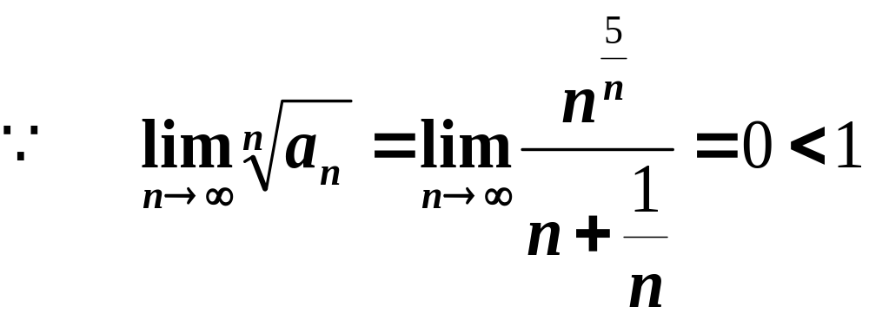
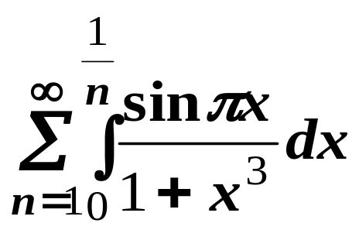
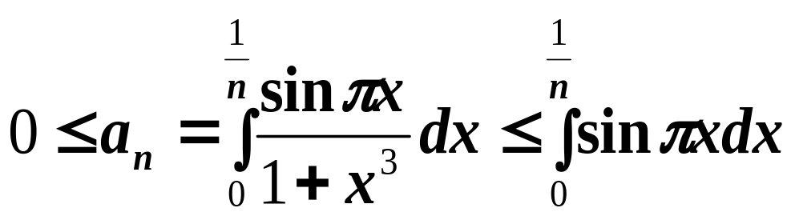
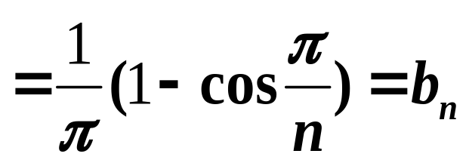
(2)
根据柯西判别法知原级数收敛
例2
判别级数
的敛散性
解

Slide 4
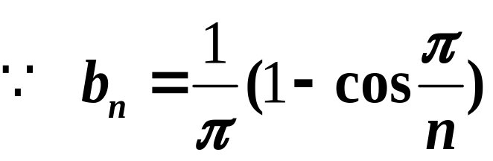
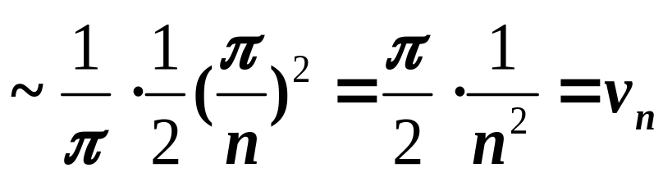
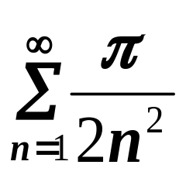
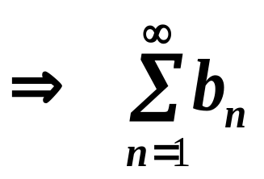
由 收敛
收敛
据比较判别法的极限形式知原级数收敛

Slide 5
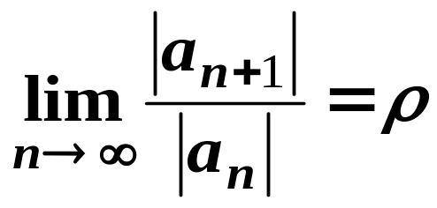
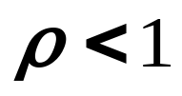
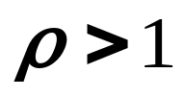
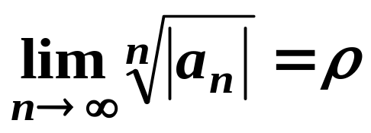
2°任意项级数审敛
方法:
(1)考虑绝对收敛
(2)利用 ( 收敛 , 发散)
(3)利用 ( 收敛 , 发散)
(4)对交错级数利用莱布尼兹判别法
(5)利用泰勒公式及其级数的运算性质

Slide 6
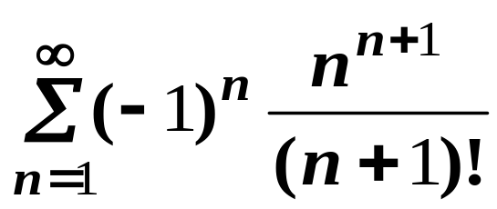
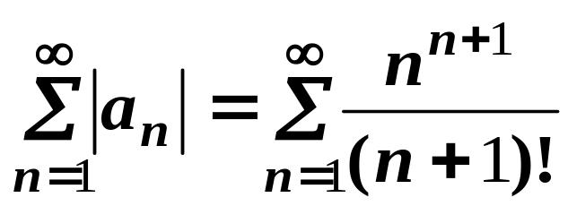
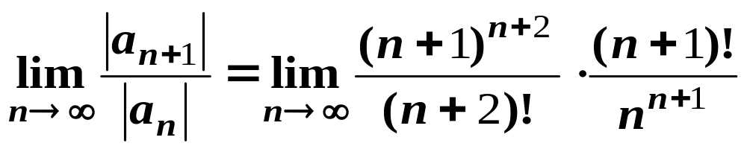
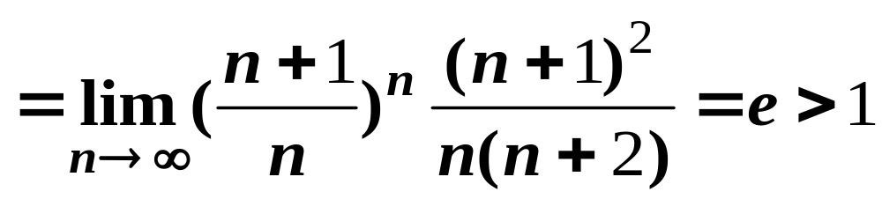
例3
判别级数
的敛散性
解
原级数发散

Slide 7
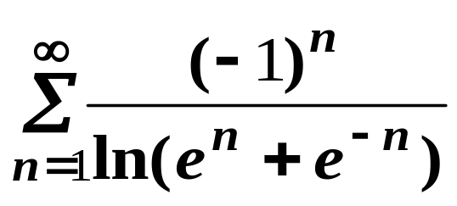
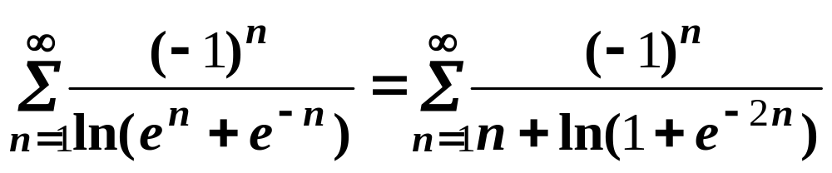
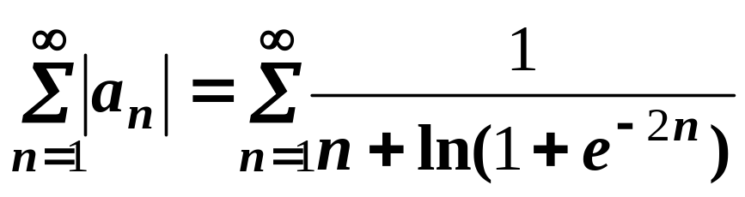
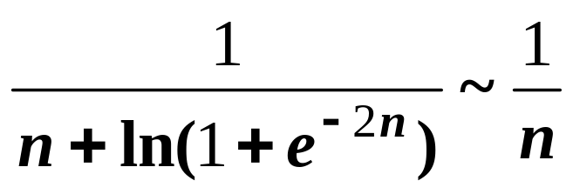
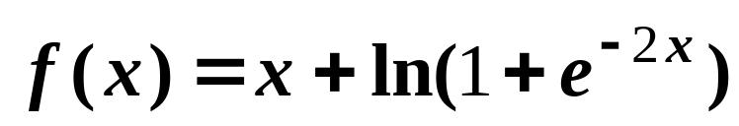
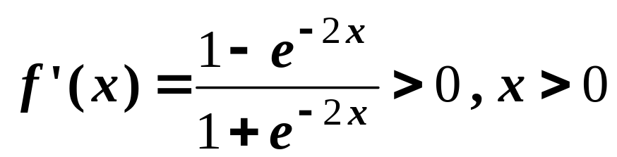
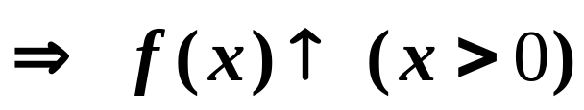
例4
判别级数
的敛散性
解
由
⇒ 原级数非绝对收敛
设 , 则

Slide 8
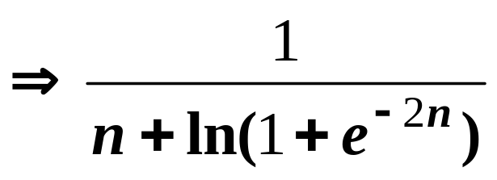
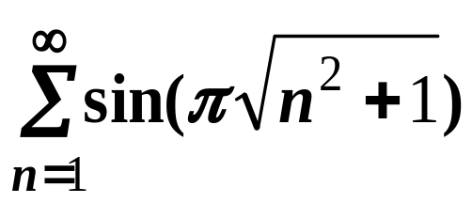
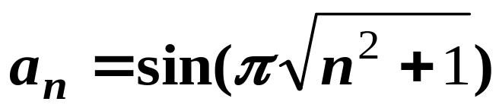
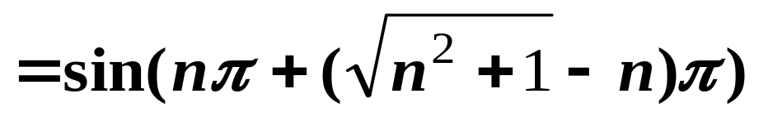
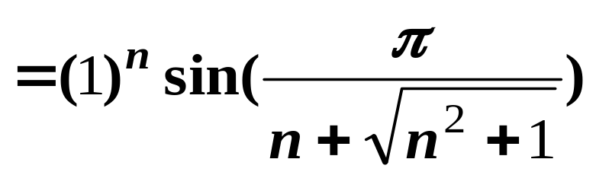
单调减且趋于零 ,
根据莱布尼兹
判别法知原级数收敛
⇒ 原级数条件收敛
例5 (练习二十/四(7))
判别级数
的敛散性
解

Slide 9
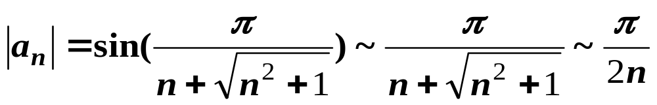
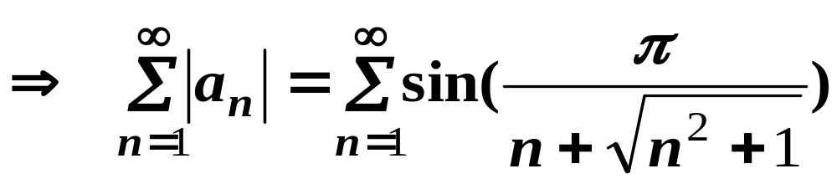
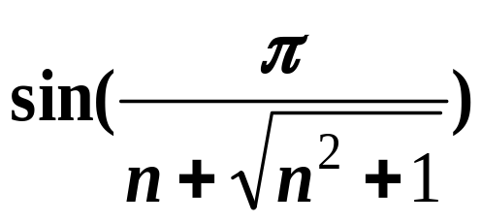
由于
发散
又 单调减且趋于零 , 根据莱布尼兹
判别法知原级数收敛
⇒ 原级数条件收敛

Slide 10
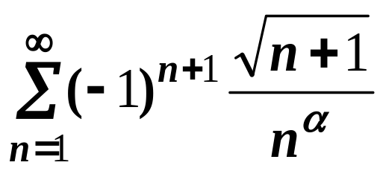

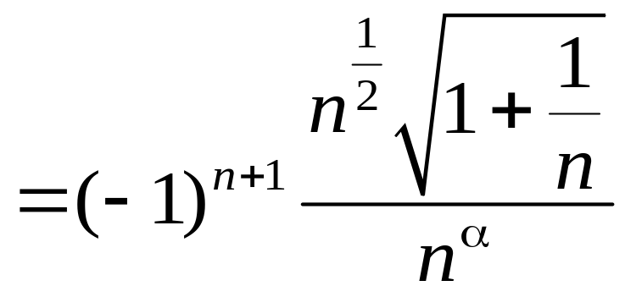
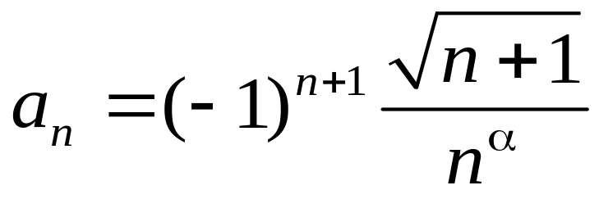
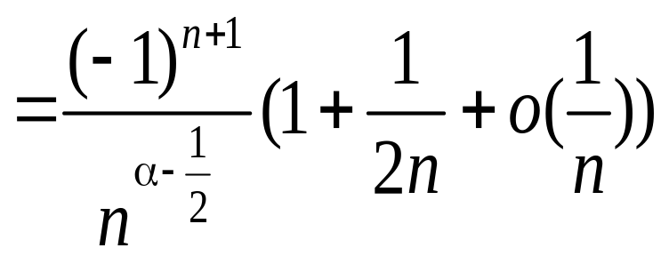
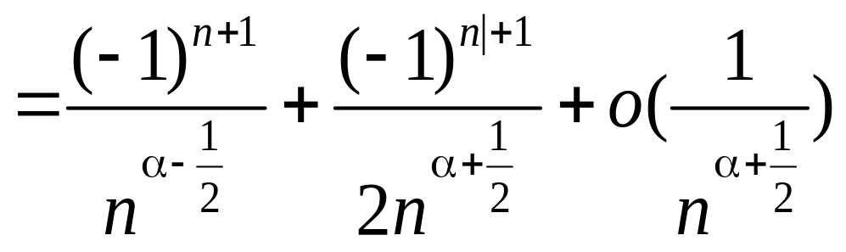
例6 (练习二十/二(5))
级数 在 时发散 ,
在 时条件收敛 ,
在 时绝对收敛
解

Slide 11
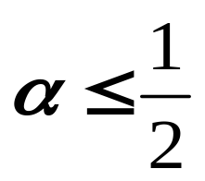
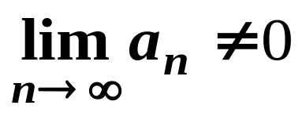
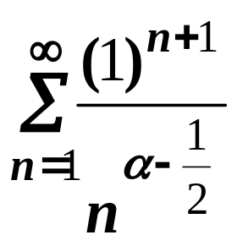
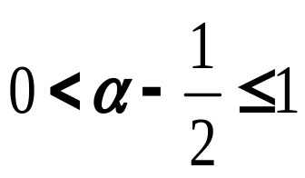
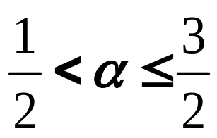
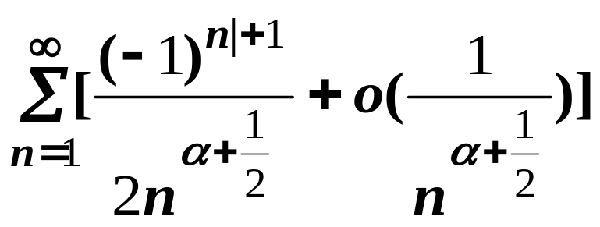
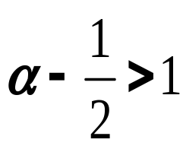
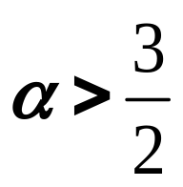
若 , 则
⇒ 原级数发散
若 , 即 时 ,
条件收敛
绝对收敛
⇒ 原级数条件收敛
若 , 即 时 ,
⇒ 原级数绝对收敛

Slide 12
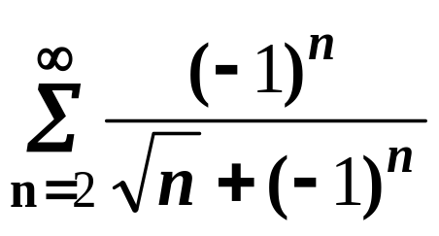
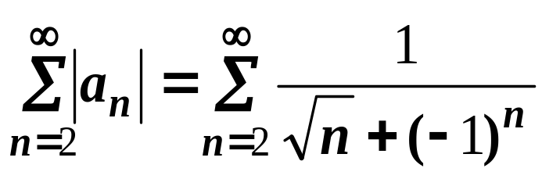
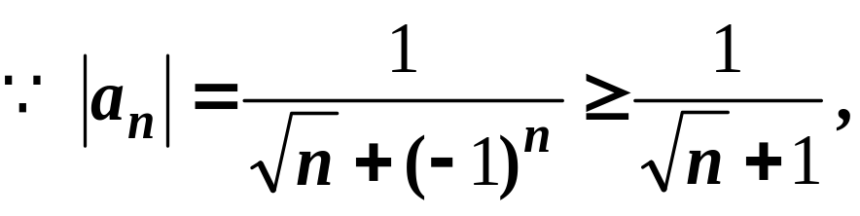


例7
判别级数
的敛散性
解
而 发散
⇒ 原级数非绝对收敛
又

Slide 13




由于 发散 ,
收敛
⇒ 原级数发散

Slide 14





例8
设 f (x) 在点 x = 0 的某一邻域内具有连续的
二阶导数 , 且 , 证明级数
绝对收敛
解
由
因为 f (x) 在点 x = 0 处 连续
利用泰勒公式有

Slide 15







( ξ 介于 0 与 x 之间 )
令
收敛
绝对收敛

